Slide 1

さあ、みんなで「まっかっか」になろう！
らくしゅう式 機能訓練® ／脳活性化プラス
Notes:
らくらく向けに印刷１、２は縦に１枚。１０ｐは一枚。計２枚印刷要。

Slide 2
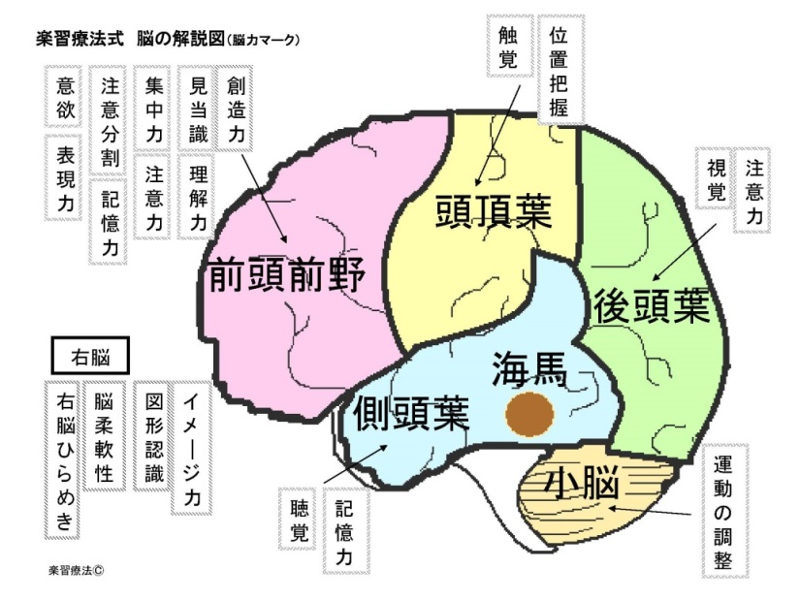
≪らくしゅう式 機能訓練のポイント≫
らくしゅう式 機能訓練®・ゆうゆう
月
日
読む
なまえ
「らくらく」教材向きの方も取り組める内容です
巻末に記憶した文章を書ける「シート」があります。
アニメーション有のページにはマークがあります。
Ａ
動かせるアイテム有
「アニメーションあり」
「音読」は脳の前頭前野を活性化します。
文章に合った絵を見ながら音読するので、記憶力をサポートできます。
イメージ記憶を鍛えます。
Notes:
らくらく向けに印刷１、２は縦に１枚。１０ｐは一枚。計２枚印刷要。

Slide 3
青々とした
そのカエルは
雨つぶに打たれて、
いました。
らくしゅう式 機能訓練®・ゆうゆう
月
日
読む１
なまえ
あさ おきると
雨が ふって
いました。
声に出して、よみましょう。
あま
あおあお
あじさいの
葉の上に、
カエルが
いっぴき いました。
う

Slide 4

読む１
月
日
らくしゅう式 機能訓練®・ゆうゆう
なまえ
あさ おきると
雨が ふって
いました。
声に出して、二回読みましょう。
あじさいの
葉の上に、
カエルが
いっぴき いました。
Ａ

Slide 5
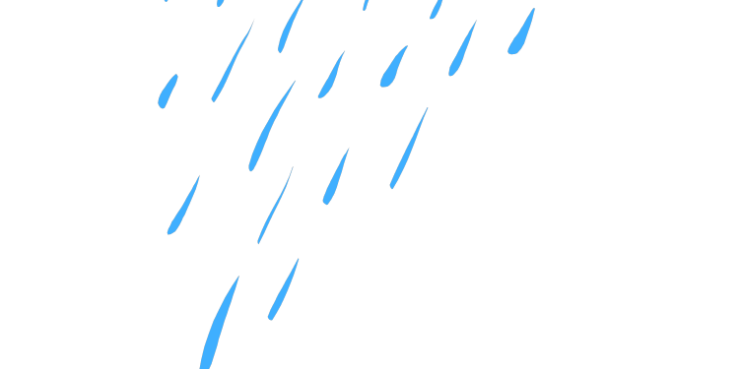
青々とした
そのカエルは
雨つぶに打たれて、
いました。
読む１
月
日
らくしゅう式 機能訓練®・ゆうゆう
なまえ
声に出して、二回読みましょう。
あま
あおあお
う
Ａ

Slide 6
青々とした
そのカエルは
雨つぶに打たれて、
いました。
読む１
月
日
らくしゅう式 機能訓練®・ゆうゆう
なまえ
あさ おきると
雨が ふって
いました。
絵を覚えながら、もう一度読みましょう。
あじさいの
葉の上に、
カエルが
いっぴき いました。
あま
あおあお
う

Slide 7




あじさい
この花の名前は？
Ａ

Slide 8
でてきたカエルは どれでしょう？
Ａ

Slide 9
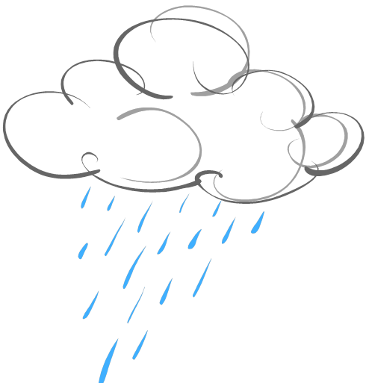

読む１
月
日
らくしゅう式 機能訓練®・ゆうゆう
なまえ
絵を見ながら、
覚えている内容を話しましょう。
Ａ

Slide 10
青々とした
そのカエルは
雨つぶに打たれて、
いました。
読む１
月
日
らくしゅう式 機能訓練®・ゆうゆう
なまえ
あさ おきると
雨が ふって
いました。
イメージを頭に浮かべながら、
声に出して、読みましょう。
あま
あおあお
あじさいの
葉の上に、
カエルが
いっぴき いました。
う

Slide 11
青々とした
そのカエルは
雨つぶに打たれて、
いました。
読む１
月
日
らくしゅう式 機能訓練®・ゆうゆう
なまえ
あさ おきると
雨が ふって
いました。
□にはいる言葉を思い出しましょう。
あじさいの葉の上に、
カエル が
いっぴき いました。
あおあお
う
Ａ

Slide 12
音読して脳を活性化しました。
記憶力とワーキングメモリ、
そしてイメージ記憶を鍛えました。
らくしゅう式 機能訓練®・ゆうゆう
月
日
読む
なまえ
おわり
Notes:
らくらく向けに印刷１、２は縦に１枚。１０ｐは一枚。計２枚印刷要。

Slide 13

みんなで「まっかっか」になったね( ^)o(^ )
らくしゅう式 機能訓練® ／脳活性化プラス

Slide 14
読む１
月
日
らくしゅう式 機能訓練®・ゆうゆう
なまえ
「らくらく」向け問題シートです。DVDの最後におこなってください。
記憶している文章を書き入れましょう。

